Slide 1
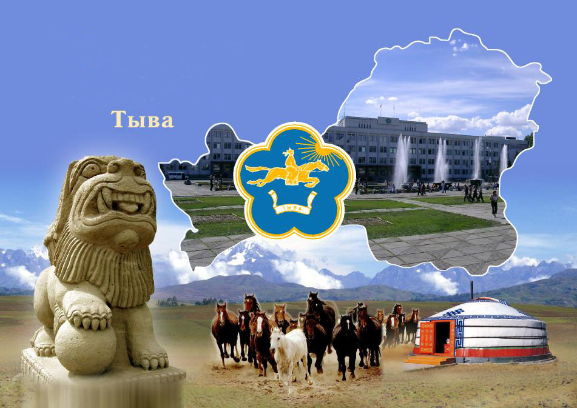
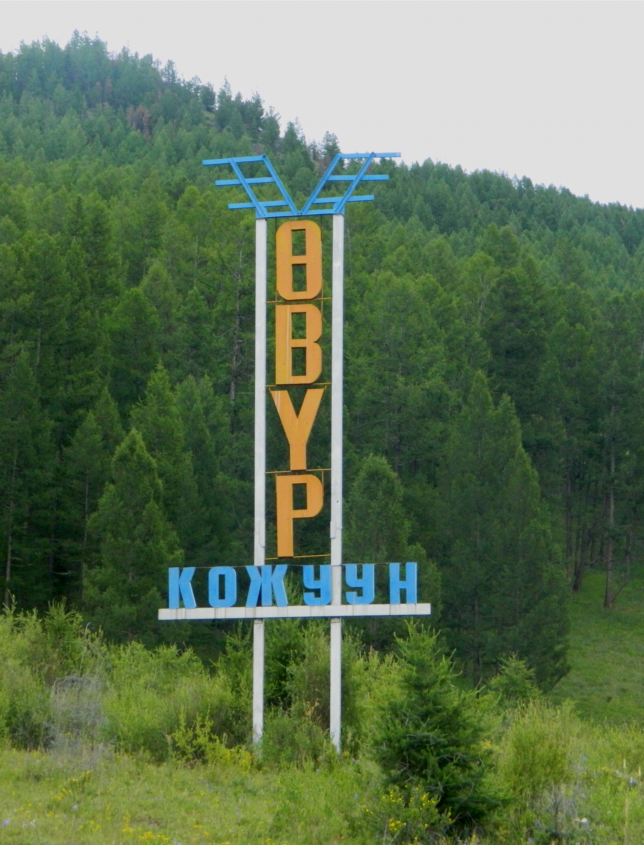
Администрация муниципального района «Овюрский кожуун» Республики Тыва

Slide 2
Кормозаготовка

Slide 8
Поголовье скота по состоянию на 01.01.2018 год.
2015 г. | 2016г.
9620 | 9336
2017г.
9605

Slide 9
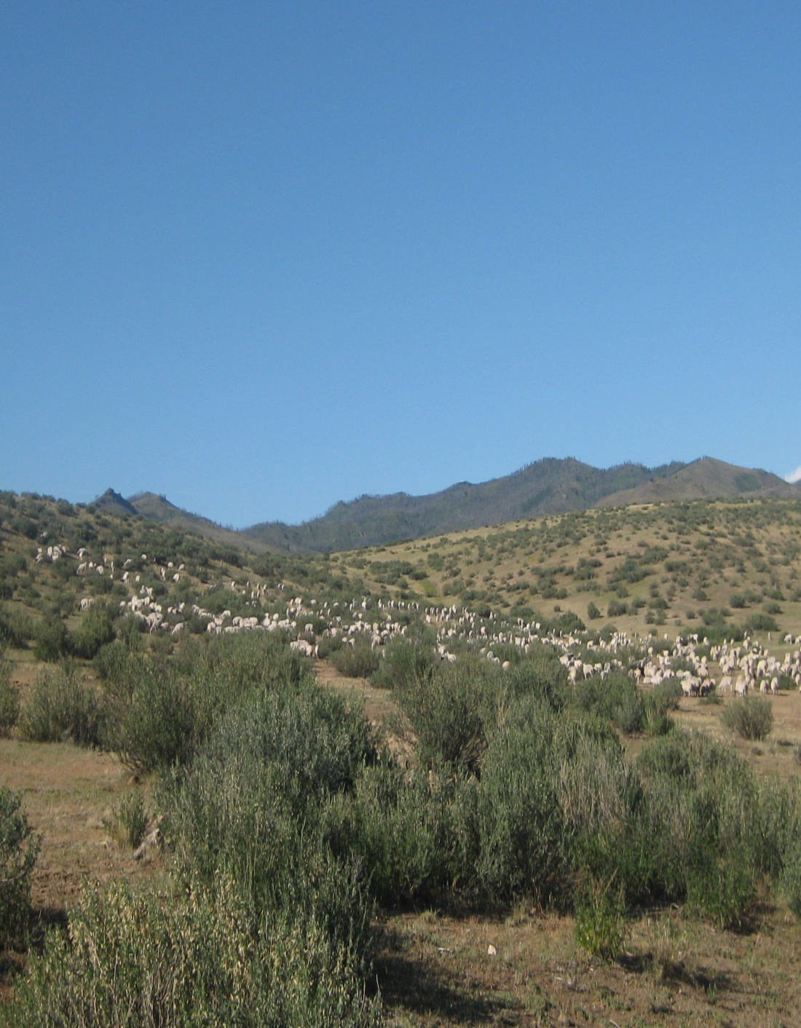
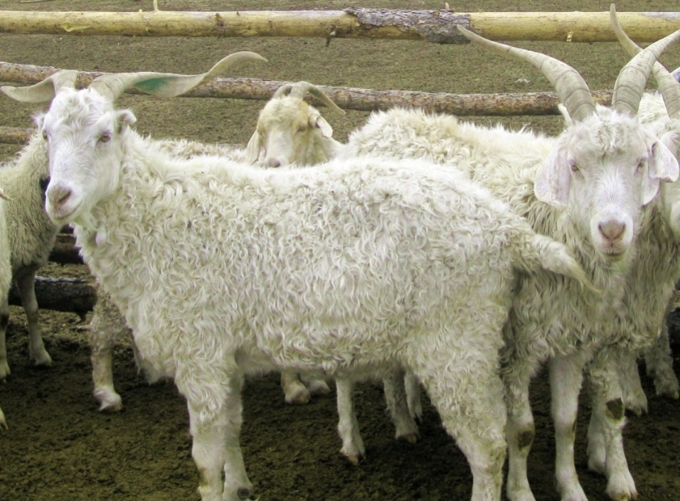
МРС
2015 г. | 2016 г. | 2017Г.
138507 | 124304 | 128744

Slide 10
Лошади
2015 г | 2016г | 2017г.
4956 | 5656 | 6102

Slide 11
Свиньи
2015 г | 2016г | 2017г
99 | 58 | 82

Slide 12
Яки
2015г | 2016г | 2017г
802 | 867 | 940

Slide 13
Мясо
2015г | 2016г | 2017г
1947 | 2123 | 2165

Slide 14
Молоко (в тоннах)
2015г | 2016г | 2017г
1992 | 2186 | 2190

Slide 15
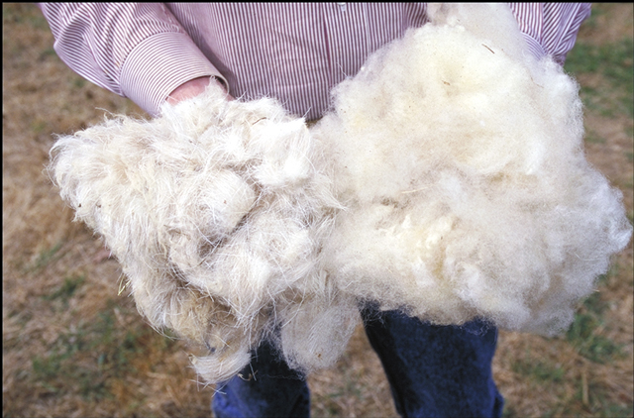
Шерсть
2015г | 2016г | 2017г
200 | 224 | 228

